Slide 1
10. Obligace
Obligace (dluhopis) je dlouhodobý cenný papír se stanovenou dobou splatnosti, který vyjadřuje závazek emitenta (dlužníka) vůči oprávněnému majiteli (věřiteli) splatit k určitému datu půjčku a proplatit úroky ve stanovených termínech.

Slide 2
Nominální hodnota (NH) obligace je částka vytištěná na cenném papíru, která udává výši dluhu a je vyplacena na konci doby splatnosti.
Cena obligace (PV) je skutečná tržní hodnota, za kterou je obchodována na kapitálových trzích.
Přesně v den splatnosti je cena obligace rovna nominální hodnotě.

Slide 3
Kurz obligace je cena vyjádřená v procentech z nominální hodnoty.
Např. je-li cena obligace 11 038 Kč a její nominální hodnota 10 000 Kč, bude hodnota kurzu činit 110,38 procent.
Kupónová platba (C) je sjednaný úrok vyplácený v pravidelných intervalech.
Kupónová sazba (c) je roční kupónová platba vyjádřená v procentech z nominální hodnoty.
Kupónové období (nejčastěji roční nebo pololetní) je období, na jehož konci je vyplacena kupónová platba.

Slide 4
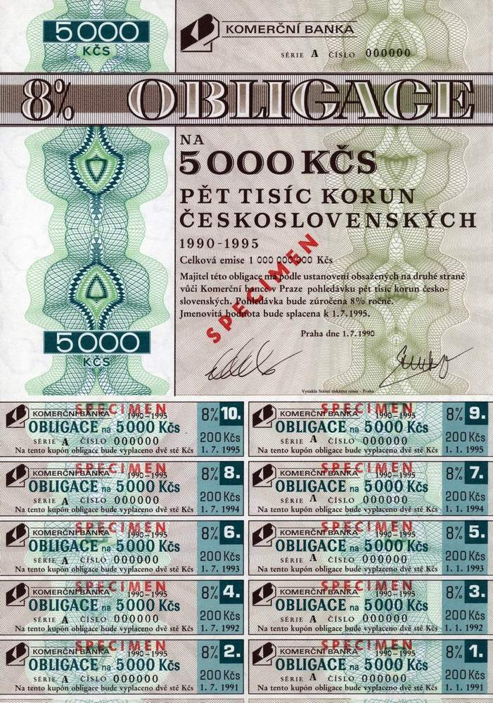

Slide 5
Klasifikace obligací:
1. podle počtu kupónových plateb
kupónové obligace, s nimiž je spojen konečný počet kupónových plateb,
bezkupónové, které jsou obchodovány na diskontním principu bez výplat kupónů, obligace se tedy chová jako dlouhodobý depozitní certifikát,
konzoly (věčné obligace), které poskytují nekonečně mnoho kupónových plateb;
2. podle emitenta
státní obligace - emitentem jsou státní orgány, obligace jsou vydávány při deficitu státního rozpočtu, např. povodňové dluhopisy v roce 1997,
komunální obligace - emitovány při potřebě peněz na straně městské správy,
podnikové obligace - emitentem je určitá firma;
3. podle místa, kde je emitována
domácí obligace - je emitována na domácím trhu domácím subjektem a v domácí měně,
zahraniční obligace - je emitována na zahraničním trhu zahraničním subjektem v odpovídající zahraniční měně,
euroobligace - je emitována způsobem: emitent z jedné země emituje obligaci do druhé země v měně třetí země.

Slide 6
10.1 Cena kupónové obligace
Cenou obligace rozumíme cenu, za kterou je obligace obchodována na kapitálovém trhu a jejíž výše především závisí na stavu nabídky a poptávky.
Cena obligace je rovna součtu všech budoucích kupónových plateb diskontovaných k současnému datu a nominální hodnoty, také diskontované k dnešnímu datu.

Slide 7


Matematicky je cena obligace daná vztahem:
kde r značí míru výnosnosti v rámci investic do
obligací.
Úpravou tohoto vztahu s využitím součtu pro geometrickou posloupnost dostaneme stručnější vyjádření pro cenu obligace:

Slide 8
Příklad: Určete cenu obligace s nominální hodnotou 10 000 Kč, splatnou k 1.9.2022, k datu 1.9.2019. Kupónové platby jsou vypláceny jednou za rok, vždy k 1.9., kupónová sazba činí 6% p.a. a tržní úroková míra v rámci investic do obligací je 10% p.a.

Slide 9

Příklad: Určete cenu obligace s nominální hodnotou 10 000 Kč, splatnou k 1.9.2022, k datu 1.9.2019. Kupónové platby jsou vypláceny jednou za rok, vždy k 1.9., kupónová sazba činí 6% p.a. a tržní úroková míra v rámci investic do obligací je 10% p.a.
Řešení: Nejdříve vypočteme výši kupónových plateb, které jsou definovány jako kupónová sazba násobená nominální hodnotou obligace. V našem případě bude kupónová platba činit 10000*0,06=600 Kč.
Dobu od 1.9.2019 do 1.9.2022 představují právě tři roky, takže pro teoretickou cenu obligace bude podle platit
Cena obligace k 1.9.2019 je 9 005,30 Kč.

Slide 10
Mezi tržní cenou obligace a nominální hodnotou mohou nastat tyto 3 situace:
  PV = NH právě tehdy, když r = c prodej za nominální hodnotu;
  PV > NH právě tehdy, když r < c prodej s prémií;
  PV < NH právě tehdy, když r > c prodej s diskontem.

Slide 11
10.2 Výnosnost obligace
U obligací se můžeme setkat s výnosnostmi, které souvisí pouze s kupónovými platbami, nebo které se týkají jak kupónových plateb, tak nákupních a prodejních cen.
My se zaměříme na 1. typ výnosnosti, kdy rozlišujeme:
  kupónovou výnosnost r_{K}
  běžnou výnosnost r_{B}

Slide 12
Příklad: Obligace s nominální hodnotou 10 000 Kč, se splatností k 1.9.2022 a ročními kupónovými platbami 600 Kč byla k 1.9.2019 nabízena za cenu 10 272,30 Kč. Vypočtete její kupónovou výnosnost a běžnou výnosnost.

Slide 13


Příklad: Obligace s nominální hodnotou 10 000 Kč, se splatností k 1.9.2022 a ročními kupónovými platbami 600 Kč byla k 1.9.2019 nabízena za cenu 10 272,30 Kč. Vypočtete její kupónovou výnosnost a běžnou výnosnost.
Řešení: Kupónovou výnosnost určíme podle vztahu
běžnou výnosnost určíme podle vztahu

Slide 14
11. Akcie
Akcie je dlouhodobý cenný papír obchodovatelný na kapitálovém trhu, s nímž jsou spojena práva majitele:
  podílet se na řízení akciové společnosti (účast a hlasování na valné hromadě...),
  na zisk společnosti (rozdělený do dividend),
  na podíl likvidačního zůstatku při zániku společnosti (na řadu přichází ale až po věřitelích),
  přednost na nákup nových akcií.

Slide 15
Majitel akcie (akcionář) není věřitelem tak jako v případě majitele obligace, nýbrž spoluvlastníkem celé akciové společnosti.
Nominální hodnota akcie je podíl na majetku akciové společnosti vyjádřený vlastnictvím akcie.
S nominální hodnotou souvisí pojem základní jmění (základní kapitál), které je dáno součtem nominálních hodnot všech prodaných (upsaných) akcií.
Nadřazenějším pojmem je vlastní jmění, v němž je zahrnuto základní jmění, emisní ážio (kladný rozdíl mezi tržní cenou a nominální hodnotou akcie při její emisi), fondy ze zisku a nerozdělený zisk (nepoužitý na fondy nebo dividendy)
Potřebné cizí finanční zdroje (úvěry) akciové společnosti tvoří cizí jmění (kapitál).

Slide 16
Dividenda je podíl na zisku akciové společnosti, na který má právo každý akcionář a který je odhlasován na valné hromadě akcionářů.
Výplata dividend závisí především na hospodaření společnosti a nemusí být zaručena, na rozdíl od obligací s fixní kupónovou sazbou.
Proto řadíme akcie mezi dlouhodobé cenné papíry s nezaručeným výnosem.
Emise akcií je jejich umístění na kapitálovém trhu, a to buď formou veřejné nabídky prodeje akcií nebo neveřejného prodeje (pro omezený počet investorů).

Slide 17
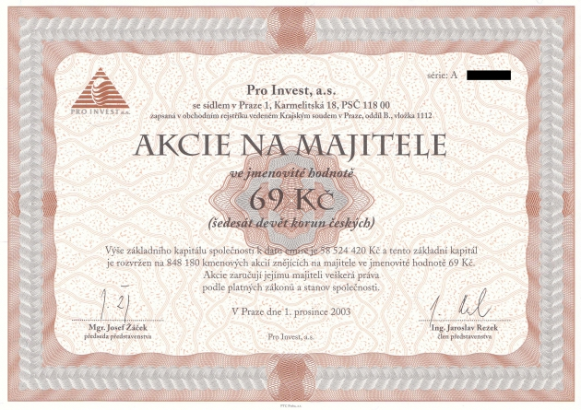

Slide 18
11.1 Cena akcie
Cena akcie je tržní hodnota, za kterou je obchodována na kapitálovém trhu podle aktuálního stavu nabídky a poptávky.
V praxi se často používá termínu kurz akcie, jehož hodnota je, na rozdíl od obligací, rovna přímo ceně.
Cenu akcie ovlivňují různé faktory, především prosperita akciové společnosti, kvalita jejího řízení, perspektiva daného oboru do budoucna, ekonomické parametry daného státu...

Slide 19

Jako příklad výpočtu ceny akcie si uvedeme tzv. dividendový diskontní model.
V tomto modelu je vnitřní hodnota akcie odhadována jako součet všech diskontovaných budoucích plateb, tj. dividend a výnosu z prodeje akcie.
Vnitřní hodnota (VH) akcie, u níž byly dividendy vypláceny po dobu n let a na konci n-tého roku byla akcie prodána, vypadá takto:
kde D₁, . . . , D_{n} jsou vyplacené dividendy za jednotlivé
roky a r je úroková míra v rámci investic se
srovnatelnými parametry.

Slide 20


Pokud bychom uvažovali nekonečné vyplácení dividend, dostaneme pro vnitřní hodnotu akcie vztah
Je-li navíc výše dividendy neměnná, tj. D₁ = D₂ = · · · = D, platí (aplikací vzorce pro součet geometrické řady)

Slide 21
Příklad: Určete vnitřní hodnotu akcie, očekáváte-li, že hodnota dividendy se v příštích letech nebude měnit a bude cenit 30 Kč na jednu akcii. Roční tržní úroková míra v rámci investic do akcií je 12%.

Slide 22

Příklad: Určete vnitřní hodnotu akcie, očekáváte-li, že hodnota dividendy se v příštích letech nebude měnit a bude cenit 30 Kč na jednu akcii. Roční tržní úroková míra v rámci investic do akcií je 12%.
Řešení: Pro výpočet vnitřní hodnoty použijeme vztah
Vnitřní hodnota dané akcie je 250 Kč.

Slide 23


11.2 Výnosnost akcií
Rozlišujeme dvojí výnosnost akcií:
1. dividendovou (běžnou) výnosnost
kde D je výše dividendy a P₀ tržní cena, za kterou byla akcie koupena
2. akciovou (celkovou) výnosnost
kde P₀ tržní cena, za niž byla akcie koupena, a P₁ tržní cena, za niž byla akcie prodána.

Slide 24
Příklad: Určete běžnou a celkovou výnosnost akcie, která byla koupena za cenu 64 Kč a za jedenáct měsíců prodána za cenu 81,88 Kč. Během této doby byla vyplacena dividenda ve výši 8,67 Kč

Slide 25


Příklad: Určete běžnou a celkovou výnosnost akcie, která byla koupena za cenu 64 Kč a za jedenáct měsíců prodána za cenu 81,88 Kč. Během této doby byla vyplacena dividenda ve výši 8,67 Kč
Řešení: Běžnou výnosnost zjistíme podle
a celkovou výnosnost podle

